Slide 1
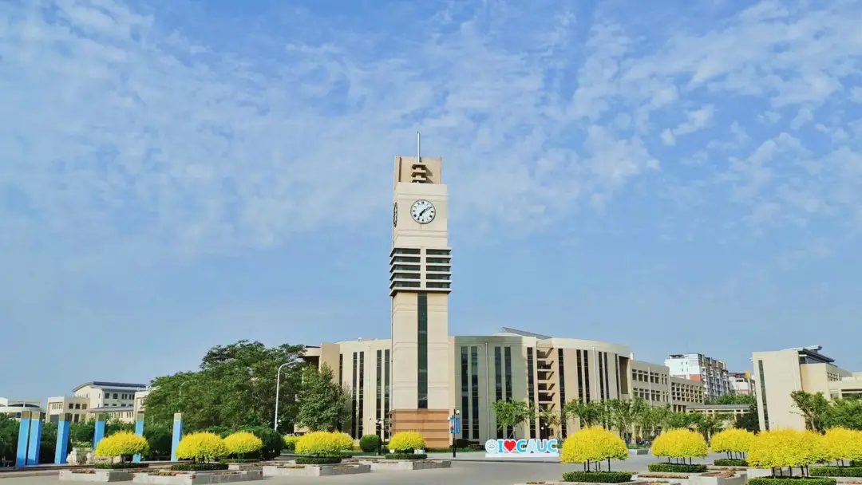

计算机科学与技术
软件工程课程综合实践汇报
小米便签阅读与维护
组长：曹志翔
2024年5月31日
组员：肖弈萌 马宗坡 曾子健 吴科润

Slide 2

目 录
开源代码阅读
01
Open source code reading
CONTENTS
代码质量分析
02
Code quality analysis
开源代码维护
03
Open source code maintenance
总结
04
Summary
明德至善 弘毅兴邦

Slide 3

01
开源代码阅读
Open source code reading

Slide 4

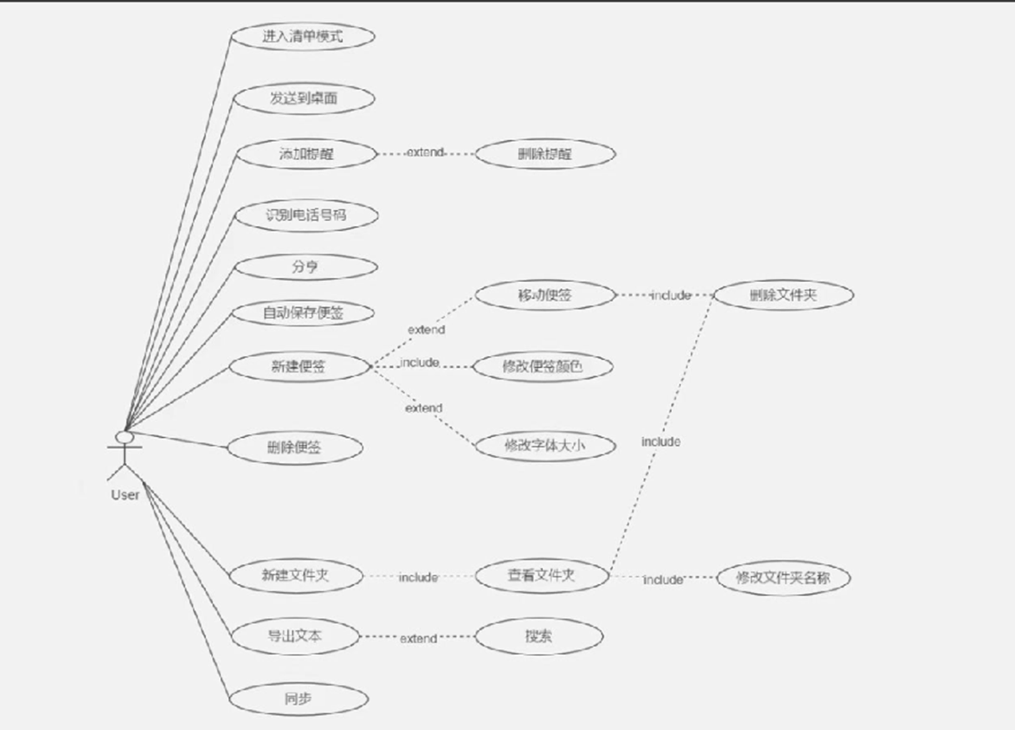
泛读小米便签
小米便签体系结构图
小米便签用例图

Slide 5
精读小米便签
1.精读的部分：
曹志翔：新建便签功能，涉及NotesProvider，ActionFailureException，Note等类
肖弈萌：移动便签功能，涉及ContentResolver，NoteColumns等类
曾子健：修改文件夹名称功能，涉及NotesListActivity，NoteEditActivity等类
吴科润：删除便签功能，涉及TaskList，Task，Note，NoteEditTest，NoteWidgetProvider等类
马宗坡：新建文件夹功能，涉及NoteEditActivity，gtaskmanage等类

Slide 6
02
代码质量分析
Code quality analysis

Slide 7
人工分析代码质量
1.评估“小米便签”的代码编程规范时，我们应该关注以下几个方面：
命名规范： 变量、函数、类等的命名应该具有描述性，采用驼峰命名法或其他规范。这有助于提高代码的可读性和可维护性。
缩进和格式： 代码应该保持一致的缩进风格，使用适当的空格使代码更易于阅读。代码块应该用大括号包裹，以提高代码的清晰度。
注释： 代码中应该包含适当的注释，清晰描述代码的功能、算法和重要变量等。良好的注释有助于他人理解代码，并且在维护和修改代码时非常有用。
函数和类设计： 函数应该具有单一职责，而类的设计应该符合面向对象的原则，避免过度耦合。这样可以提高代码的可重用性和可扩展性。
错误处理： 代码应该对可能出现的错误情况进行处理，如空指针、越界访问等。良好的错误处理可以提高程序的健壮性和可靠性。
代码重复： 应该避免重复的代码，并尽可能通过函数封装或其他方式来减少代码的重复性。这有助于提高代码的可维护性和可扩展性。
性能优化： 应该寻找性能上的优化空间，如避免不必要的循环、减少内存分配等。这可以提高程序的执行效率和响应速度。
安全性： 代码应该经过安全审查，确保不存在安全漏洞，如缓冲区溢出、SQL注入等。这样可以保护用户数据的安全性和隐私性。

Slide 8
人工分析代码质量
2.对于“小米便签”代码中的缺陷进行详细评估如下：
内存泄漏：未释放动态分配的内存，这可能会导致系统资源耗尽，影响系统的稳定性和性能。
空指针引用：在进行指针解引用操作之前未对指针有效性进行检查，这可能导致程序在访问无效内存时崩溃，影响系统的可靠性。
缓冲区溢出：未对输入数据进行边界检查，这可能导致攻击者利用缓冲区溢出漏洞执行恶意代码，从而危害系统的安全性。
未处理异常：未捕获或处理可能抛出的异常，这会导致程序在出现异常情况时意外终止，影响系统的可用性和健壮性。
并发问题：未正确处理多线程或并发操作，可能导致数据竞争和死锁问题，影响系统的正确性和性能。
低效率的算法：使用低效的算法或数据结构会降低程序的性能，导致系统响应速度变慢，影响用户体验。
缺乏错误处理：未对潜在的错误情况进行适当处理可能导致程序的不稳定性和异常行为，降低了系统的可靠性。
代码重复：存在大量重复的代码会增加维护成本，并且可能导致一致性问题，使代码难以理解和修改。

Slide 9
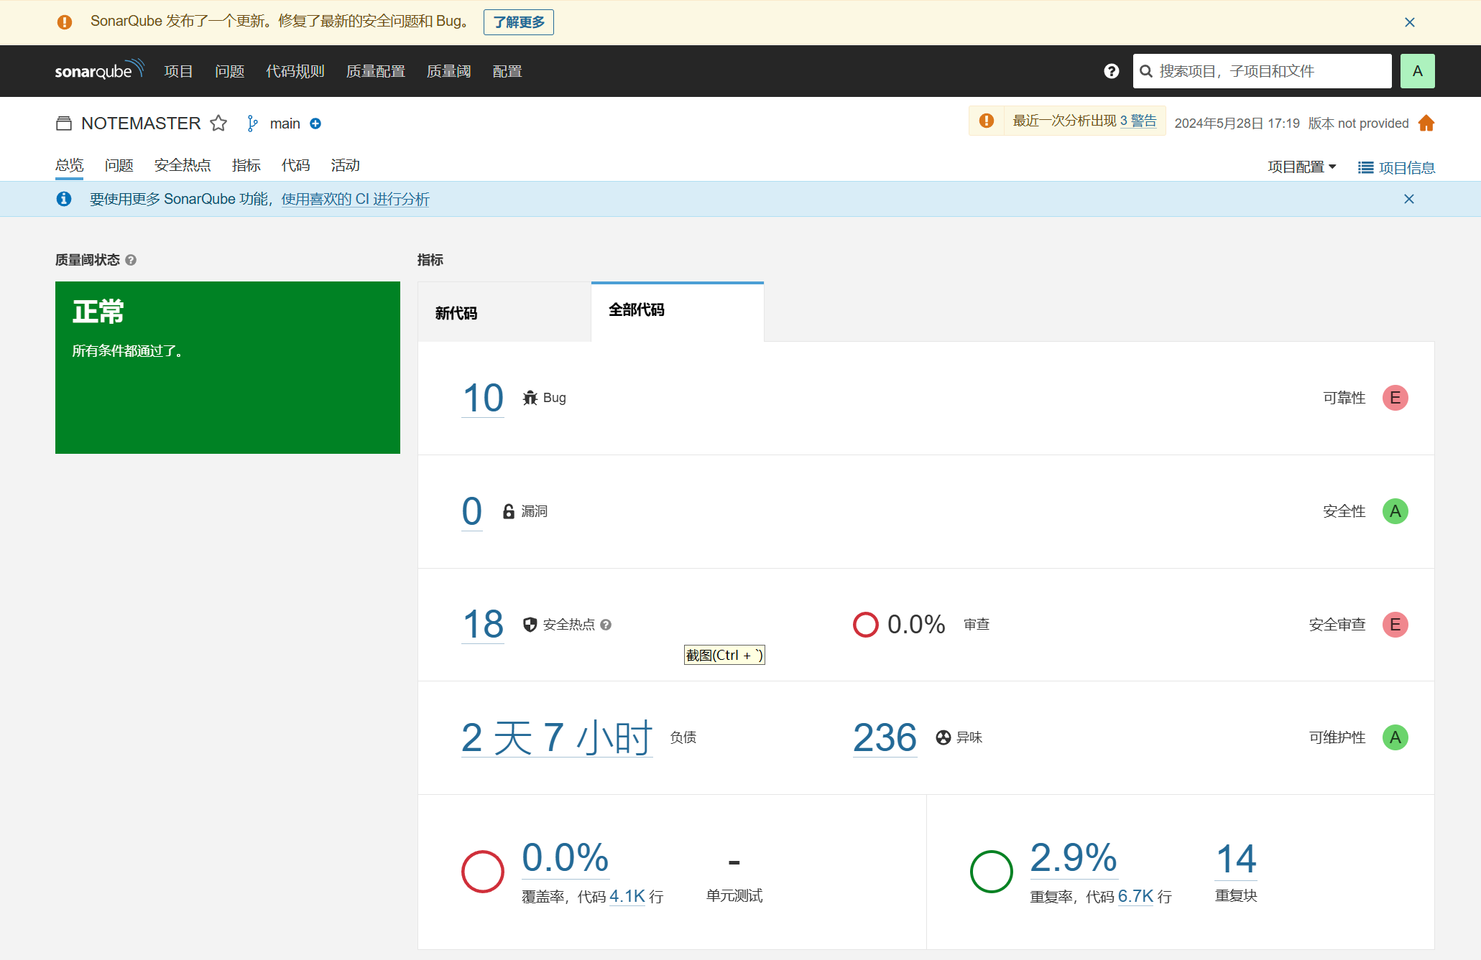
自动化分析代码质量
代码质量总结
1.代码质量分析工具：SonarQube
2.严重程度等级说明：
阻断 ：代码中存在的严重问题，会阻止代码的正确执行或导致系统崩溃，需要立即修复。
严重：代码中存在的严重问题，可能导致系统功能异常或安全漏洞，需要优先处理。
主要：代码中存在的较为重要的问题，会影响系统的性能、可维护性或可读性，需要尽快修复。
次要：代码中存在的次要问题，不会影响系统的核心功能，但仍需要修复以提高代码质量。
提示：代码中存在的一些建议或提示，不影响系统的功能或安全性，但可以改进代码的可读性、性能或可维护性。
工具代码质量报告图

Slide 10
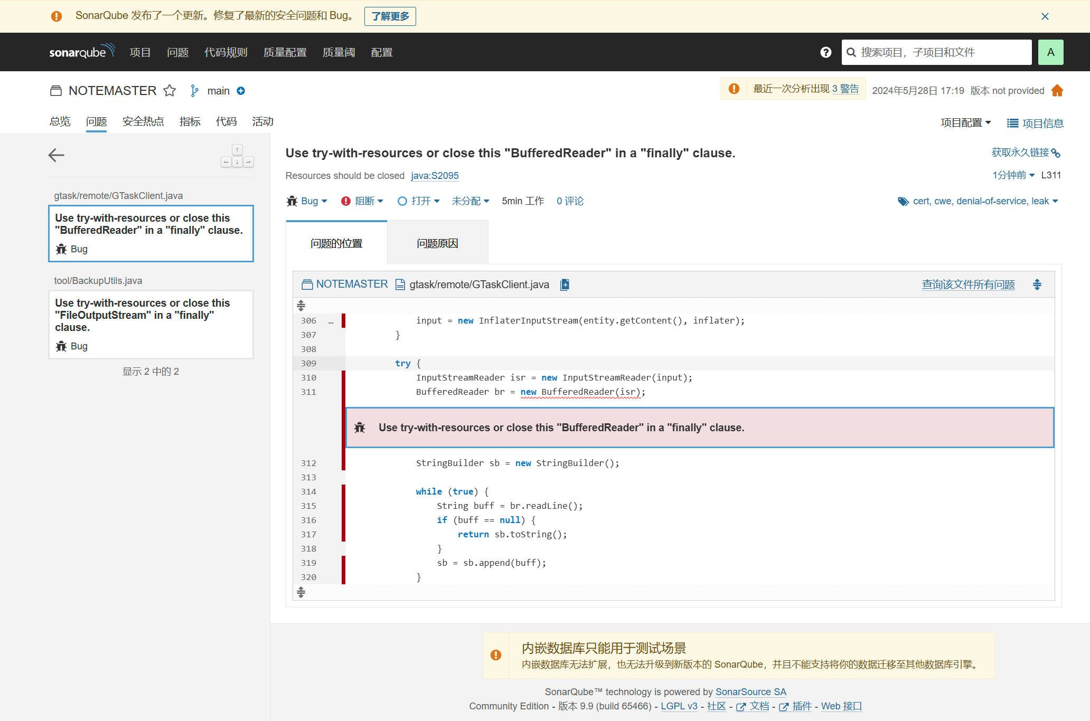
自动化分析代码质量
问题产生：未正确管理资源，可能导致资源泄漏和程序性能下降。
问题解决：可以通过两种方式解决这个问题：
1.使用 Java 中的 "try-with-resources" 语句。这种方式能够确保在代码块执行完毕后自动关闭资源，无需手动编写关闭资源的代码。
2.在 "finally" 块中手动关闭 "BufferedReader"。尽管这种方式需要手动编写关闭资源的代码，但同样能够确保在代码执行完毕后关闭资源，防止资源泄漏。
这两种方法都可以解决资源管理问题，但推荐使用第一种方式，因为它更简洁、易读，并且能够在代码块执行完毕后自动关闭资源，减少了错误处理的机会。
问题分析
阻断问题：

Slide 11
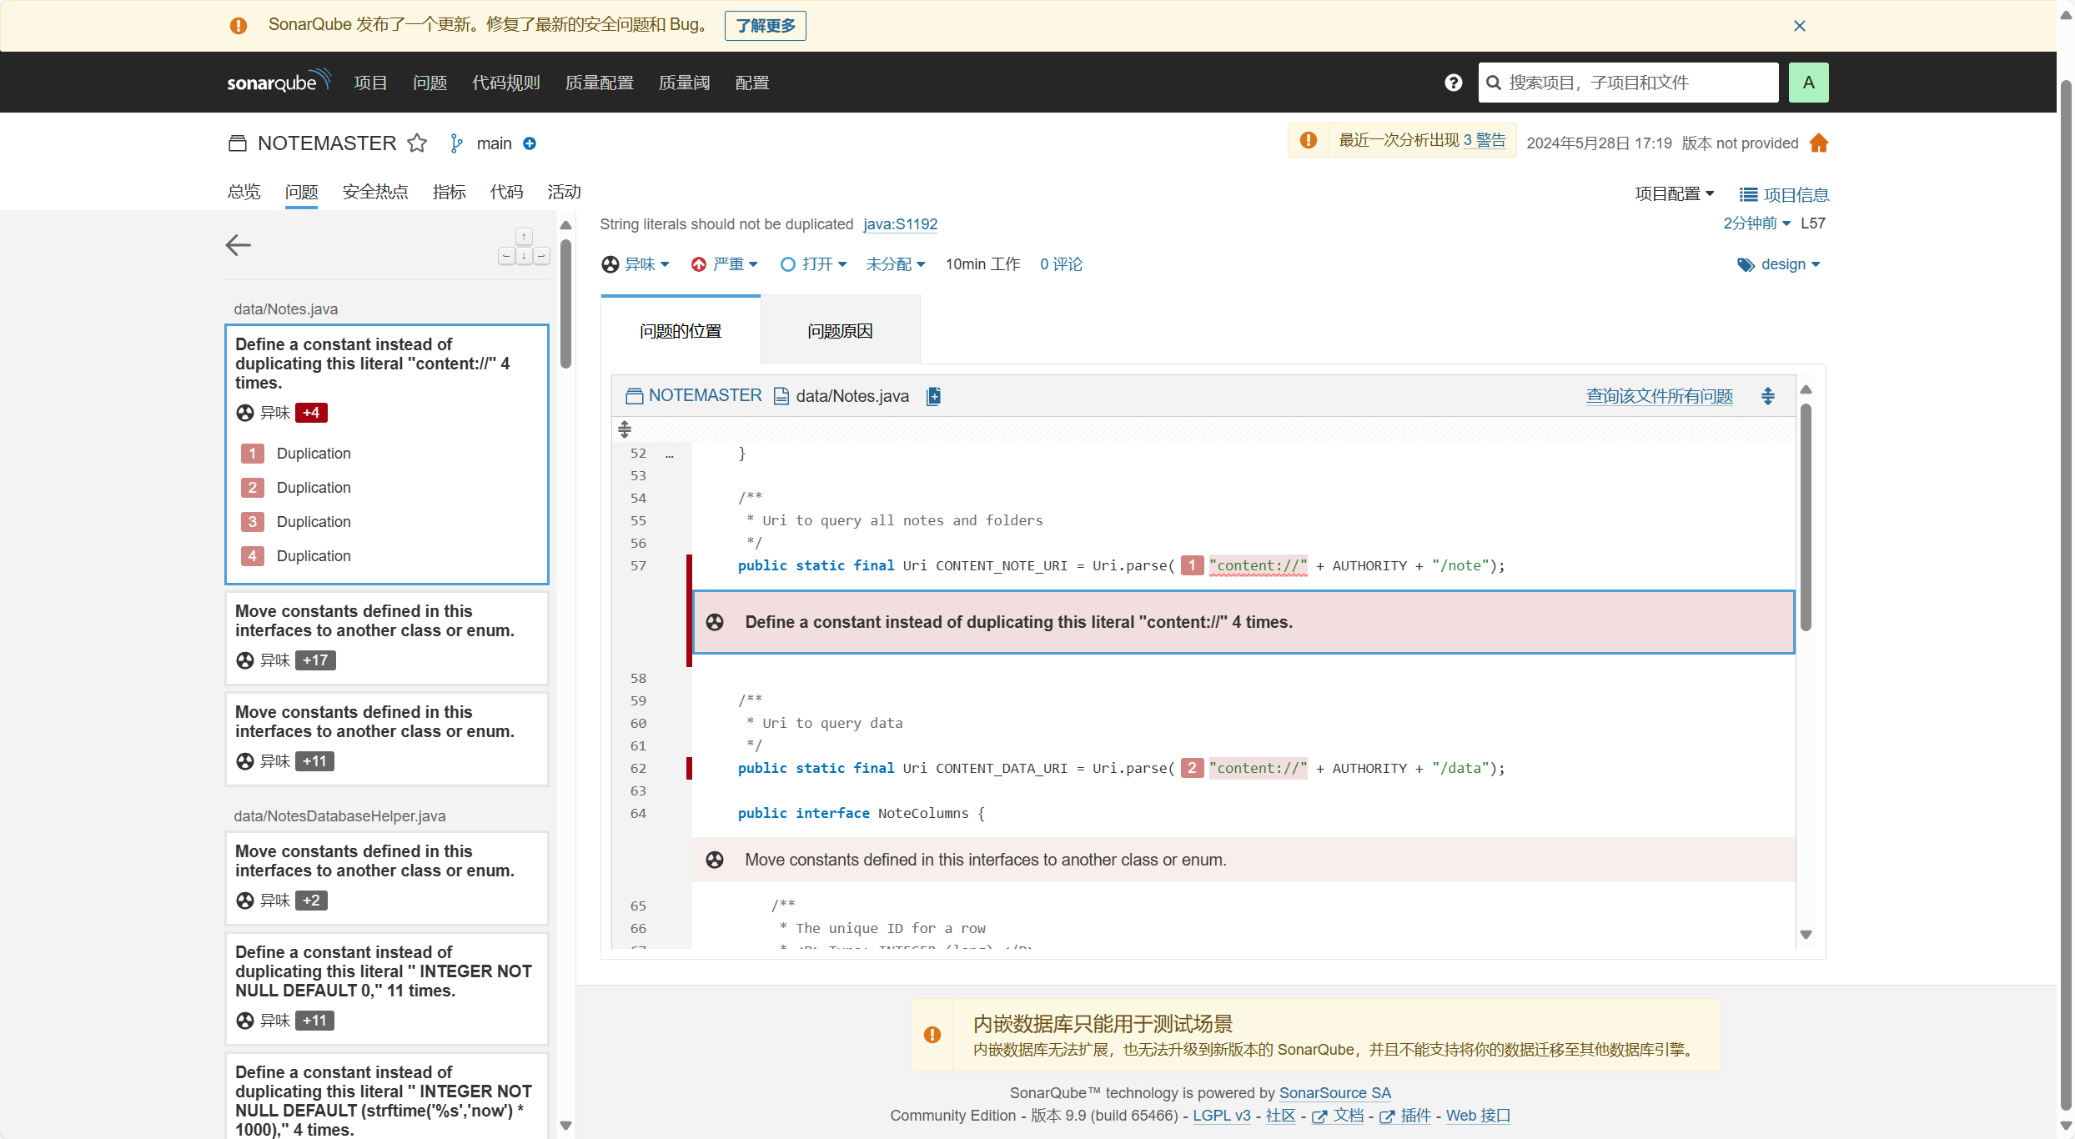
自动化分析代码质量
问题分析
严重问题：
问题产生：代码中重复使用了字符串字面量 "content:/r"，降低了代码的可读性和维护性，增加了代码修改的难度。
问题解决：可以通过定义一个常量来解决这个问题，而不是多次重复写入相同的字符串字面量。在 Java 中，可以使用 final 关键字定义一个常量，并按照命名规范给它一个描述性的名称。这样做可以提高代码的可读性和可维护性，并且如果将来需要更改这个字符串字面量，只需要在常量定义处修改即可生效。
通过将字符串字面量定义为常量，可以使代码更清晰易读，并且便于后续维护和修改。

Slide 12
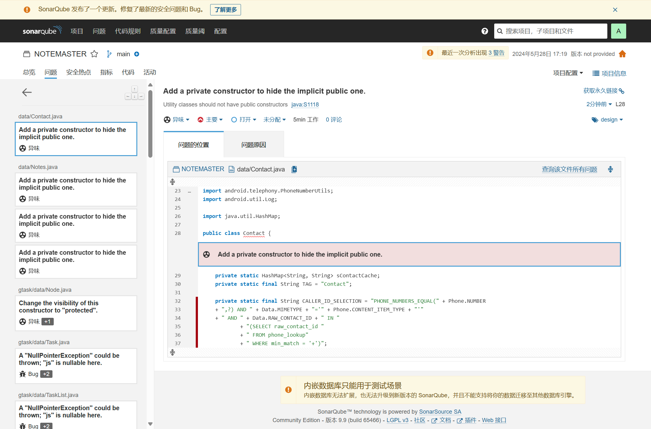
自动化分析代码质量
问题分析
主要问题：
问题产生：类可能会被外部直接实例化，暴露了类的内部实现细节，降低了类的封装性和安全性。
问题解决：可以通过添加一个私有构造函数来解决这个问题，以隐藏隐式的公共构造函数。私有构造函数可以阻止外部直接实例化类，只允许在类的内部创建实例。这样可以增强类的封装性，并且更好地控制类的实例化过程。
通过添加私有构造函数和提供静态方法来获取实例，可以更好地控制类的实例化过程，并增强类的封装性和安全性。

Slide 13
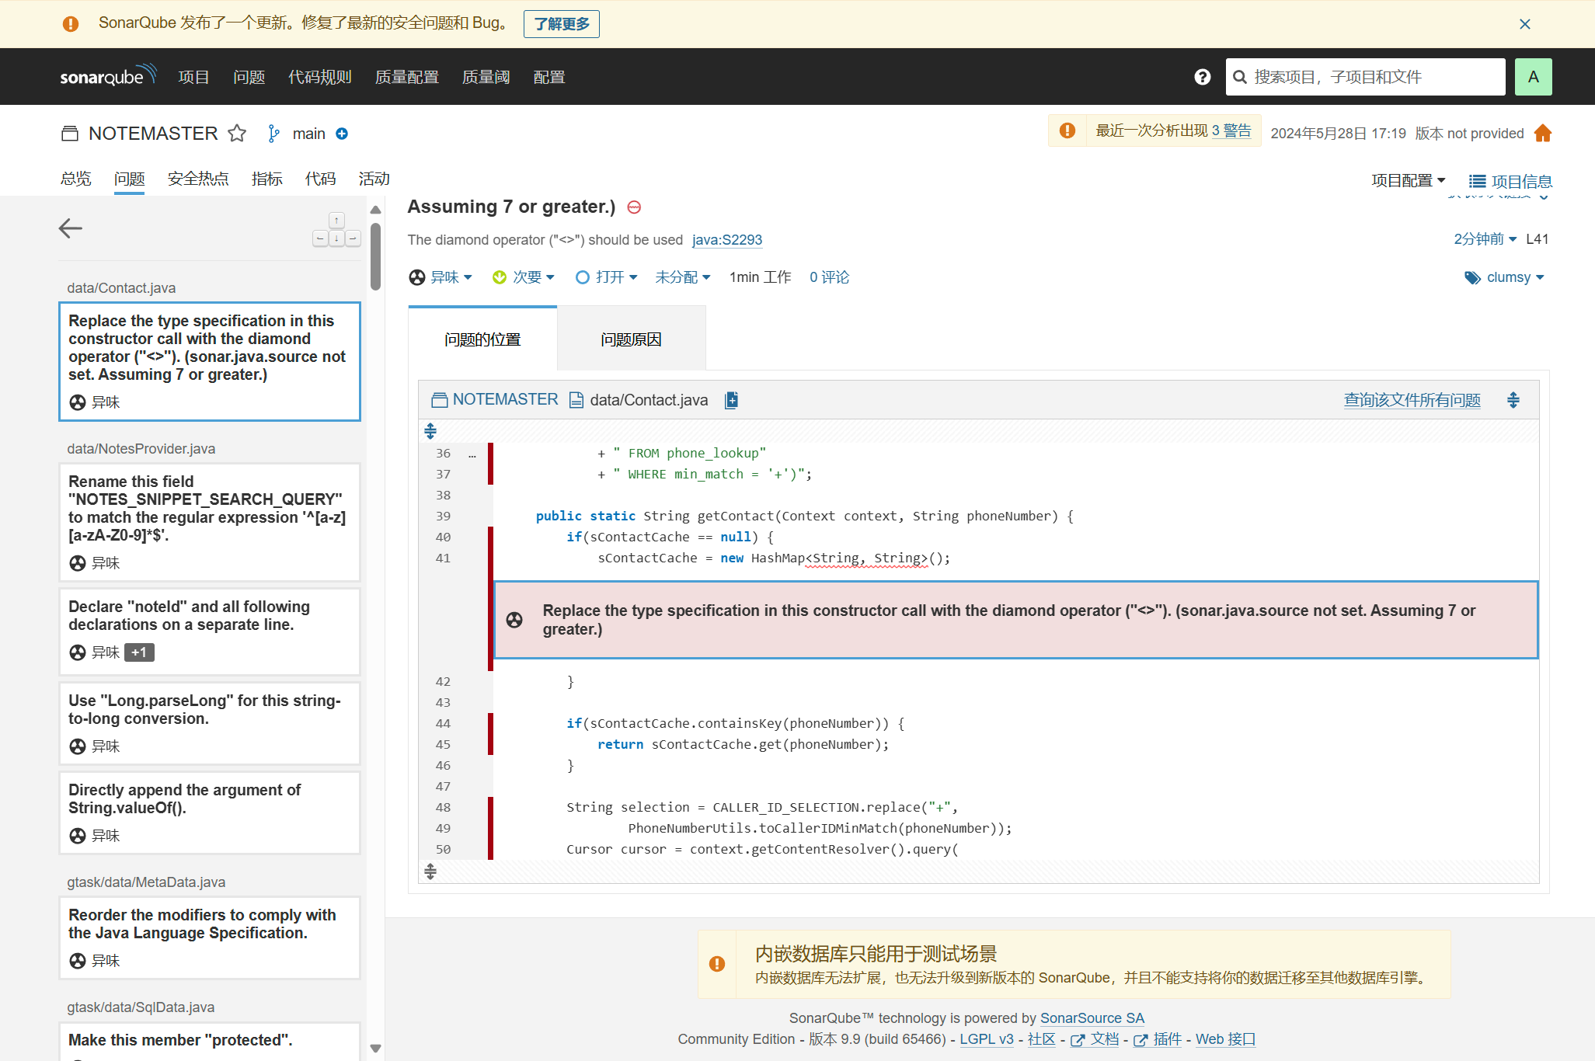
自动化分析代码质量
问题分析
次要问题：
问题产生：代码中使用了构造函数调用时的类型说明，而未使用菱形操作符 ("<")，这可能降低代码的可读性和简洁性。
问题解决：可以在构造函数调用中使用菱形操作符 ("<") 来替代类型说明。菱形操作符允许编译器根据上下文推断泛型类型，从而简化代码并提高可读性。这种方式在 Java 7 及更高版本中才可用。
通过使用菱形操作符，可以让代码更加简洁清晰，并且减少了不必要的类型说明，提高了代码的可读性。

Slide 14
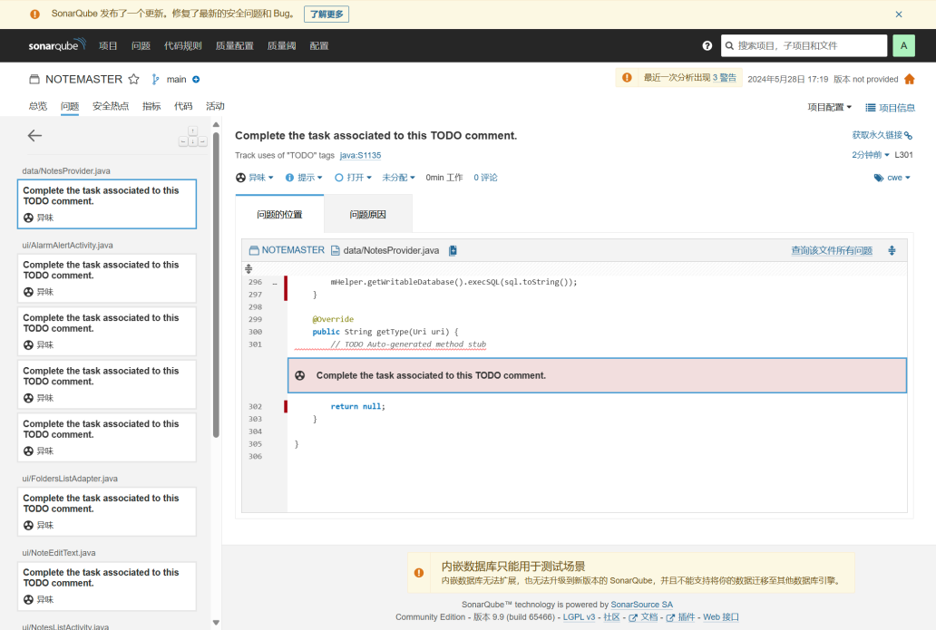
自动化分析代码质量
问题分析
提示问题：
问题产生：存在未完成的任务，需要根据 ToDo 注释中描述的任务来完成相应的工作。
问题解决：要解决这个问题，首先需要找到代码中包含 ToDo 注释的地方。可以通过搜索代码库或者使用集成开发环境（IDE）中的 ToDo 工具来快速定位这些注释。然后，根据每个注释中描述的任务，完成相应的工作。这可能涉及编写新代码、修复现有代码、添加文档注释或者执行其他必要的操作。

Slide 15
03
开源代码维护
Open source code maintenance

Slide 16
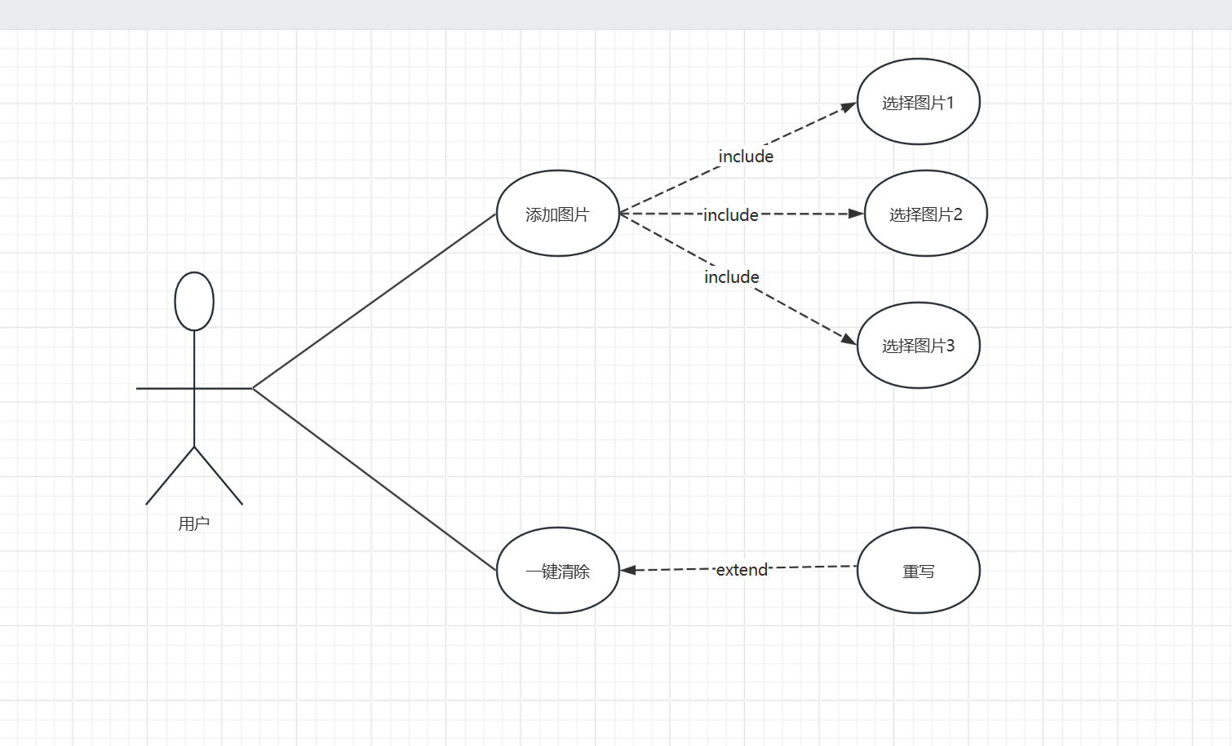
开源软件维护新增功能描述
新增功能描述
内容一：一键清除
允许用户通过一键清除功能快速清空当前编辑的便签内容内容二：插入图片
用户选择自己喜欢的图片将其插入到便签中，同时可以对图片进行编辑
新增功能用例图

Slide 17
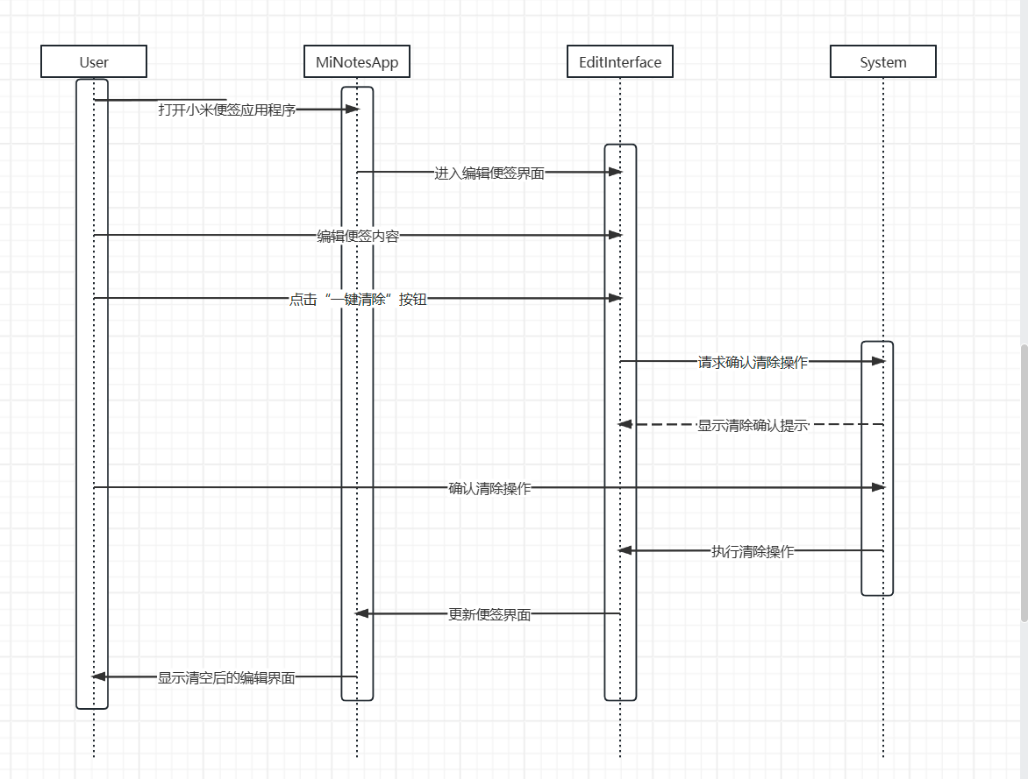
开源软件维护需求分析
**用例描述
用例名称：小米便签一键清除
主要参与者：用户
涉及系统：小米便签应用程序
目标：允许用户通过一键清除功能快速删除所有便签。
触发条件：用户需要清空所有便签。
前置条件：用户已经打开了小米便签应用程序。
基本交互动作过程：
1.用户在便签列表页面查找并点击一键清除按钮。
2.系统显示确认提示，询问用户是否确定清空所有便签。
3.用户确认清空操作。
4.系统删除所有便签，并在界面上显示空白列表。
扩展交互动作过程：
1a.用户在确认提示界面取消操作，不执行清空便签操作。
后置条件：用户成功清空了所有便签。
业务规则：
一键清除功能会删除所有便签，无法恢复，请用户谨慎操作。
非功能需求：
界面友好，操作简单易懂。
清空便签操作快速完成，不出现卡顿或延迟。
**用例顺序图

Slide 18
开源软件维护需求分析
**用例描述
用例名称：小米便签插入图片功能
功能：允许用户在小米便签中插入图片，并对插入的图片进行编辑和保存。
执行者：用户
触发条件：用户需要在编辑便签时插入一张图片。
前置条件：用户已经打开了小米便签应用程序并进入编辑页面。
基本交互动作过程：
1.用户点击编辑页面中的插入图片按钮。
2.系统弹出图片选择界面。
3.用户从相册中选择一张图片或者拍摄一张新的照片。
4.系统将所选图片插入到编辑页面中。
5.用户可以调整图片的大小和位置。
6.用户可以添加文字或其他内容。
7.用户可以保存编辑好的便签或分享给其他人。
扩展交互动作过程：
1a.如果用户不想插入图片，可以取消操作并继续编辑文本内容。
后置条件：用户成功插入并编辑了图片，便签保存成功。
业务规则：
1.用户最多可以插入一张图片到每个便签中。
2.插入的图片可以随时进行调整和编辑。
3.用户可以在编辑完成后保存便签，并随时查看或分享。
非功能需求：
1.界面友好，用户操作简单易懂。
2.图片插入和编辑功能稳定可靠。
3.保存便签的速度快，不出现卡顿或延迟。
**用例顺序图

Slide 19
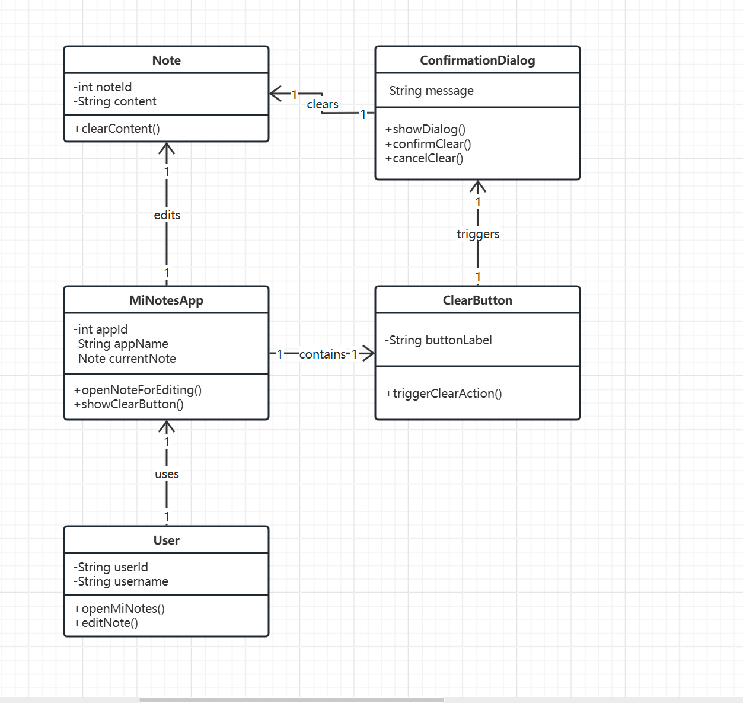
开源软件维护需求分析
分析类图
用例1：一键清除

Slide 20
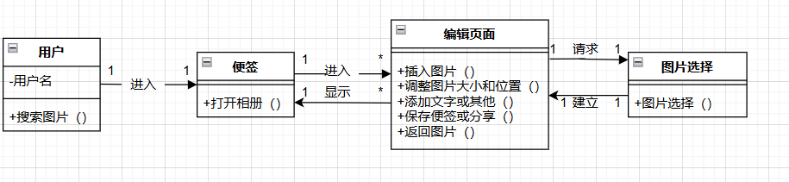
开源软件维护需求分析
分析类图
用例2：插入图片

Slide 21
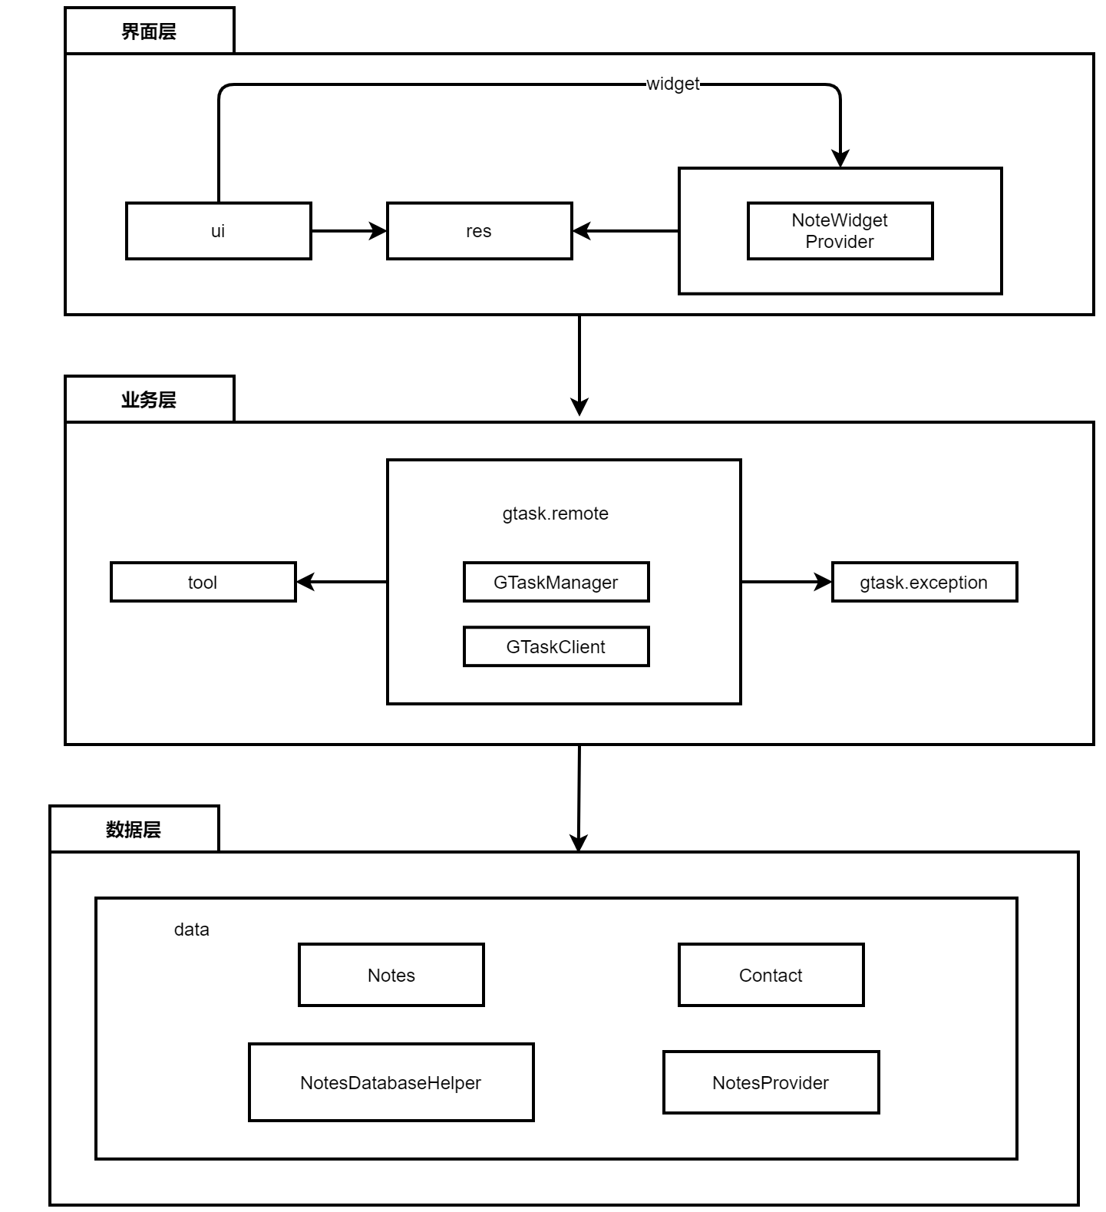
开源软件维护设计
体系结构的设计及调整

Slide 22
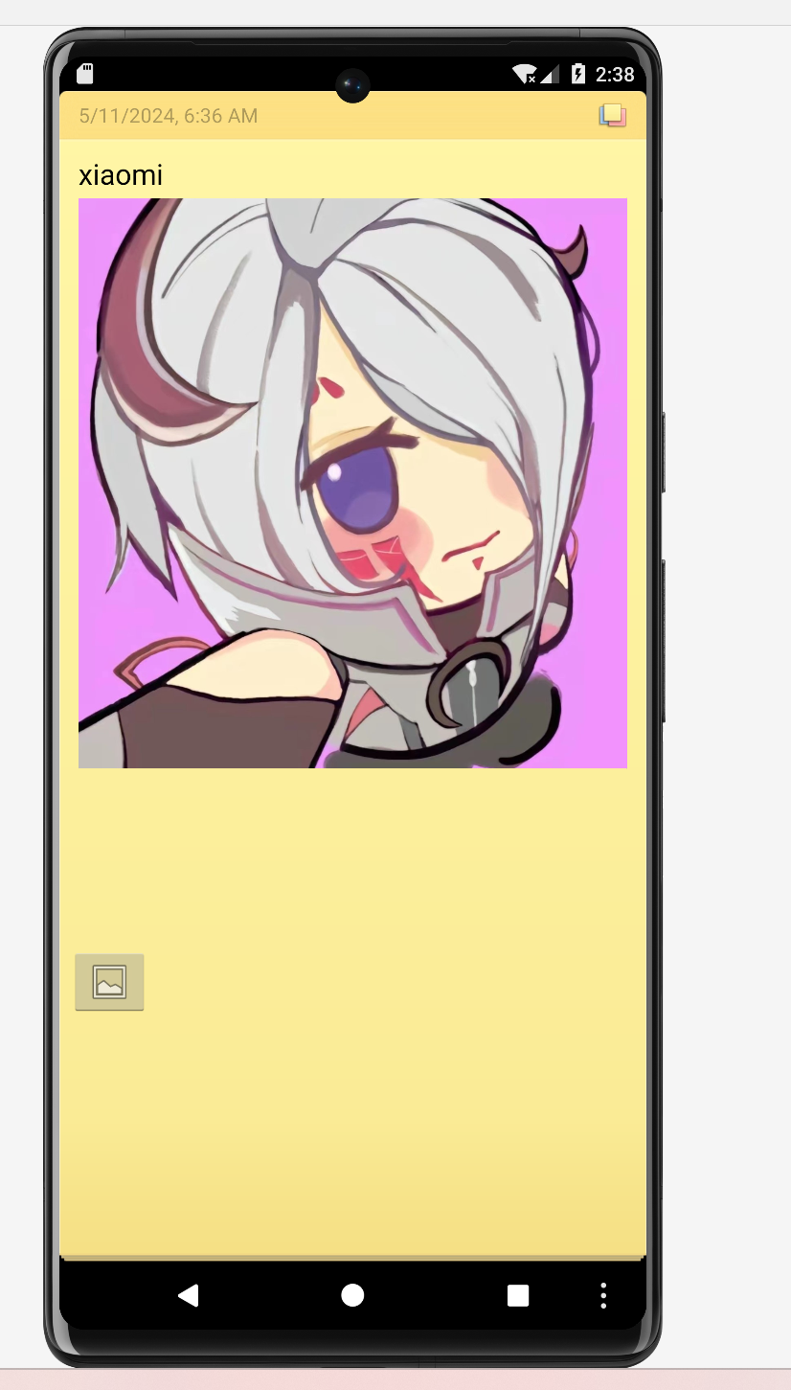
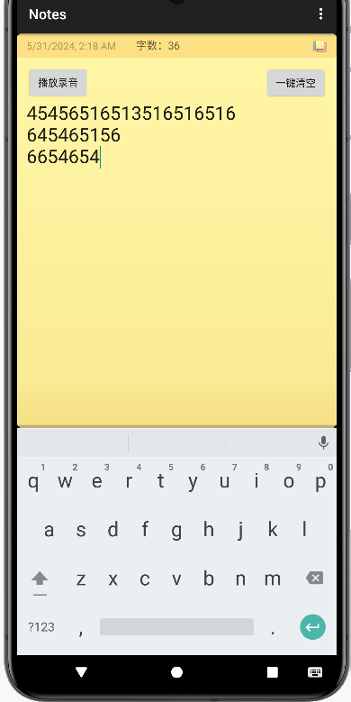
开源软件维护设计
界面设计
用例1：
用例2：

Slide 23
开源软件维护设计
用例设计
用例1：一键清除

Slide 24
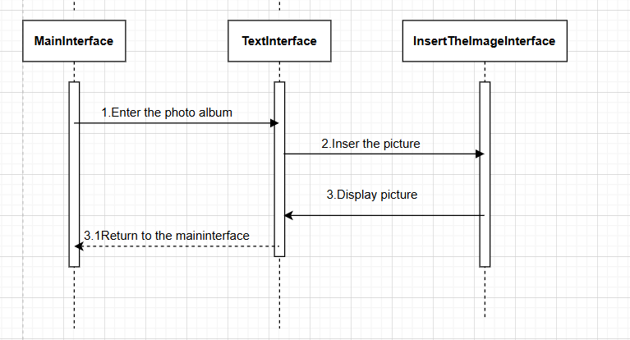
开源软件维护设计
用例设计
用例2：插入图片

Slide 25
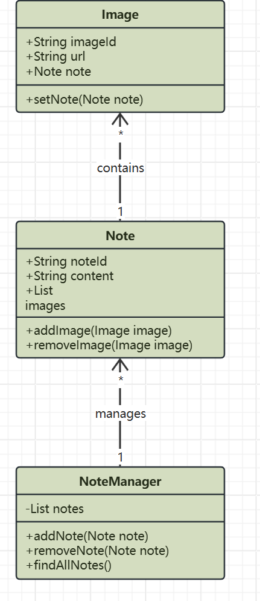
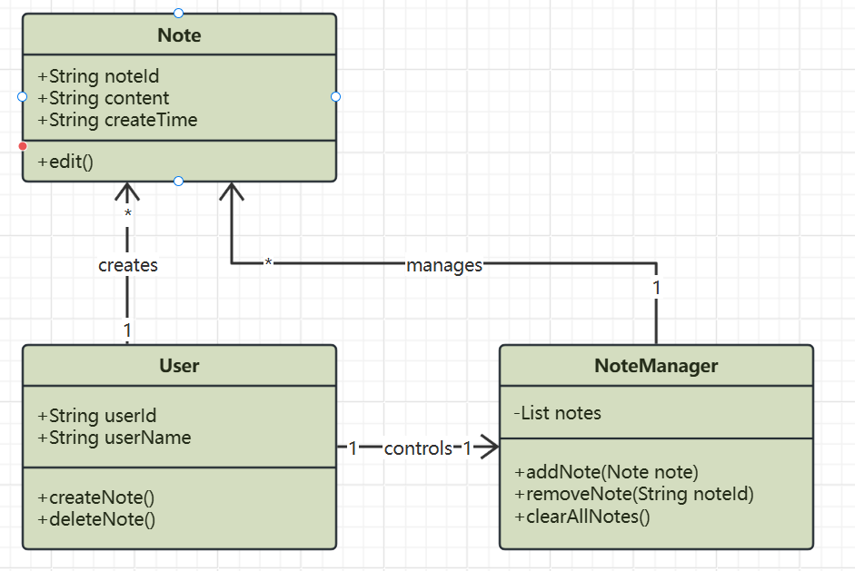
开源软件维护设计
类设计
用例1：
用例2：

Slide 26
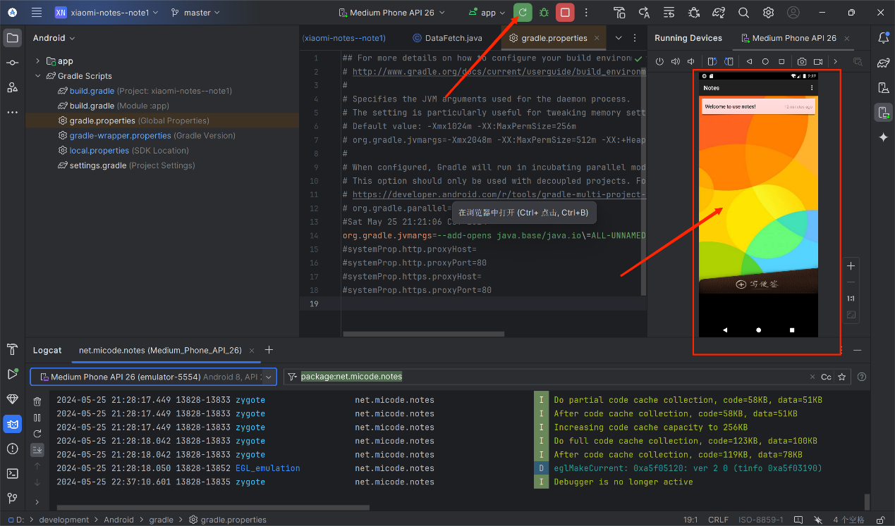
开源软件维护实现
如何开展新增功能的测试
用虚拟机运行项目：

Slide 27
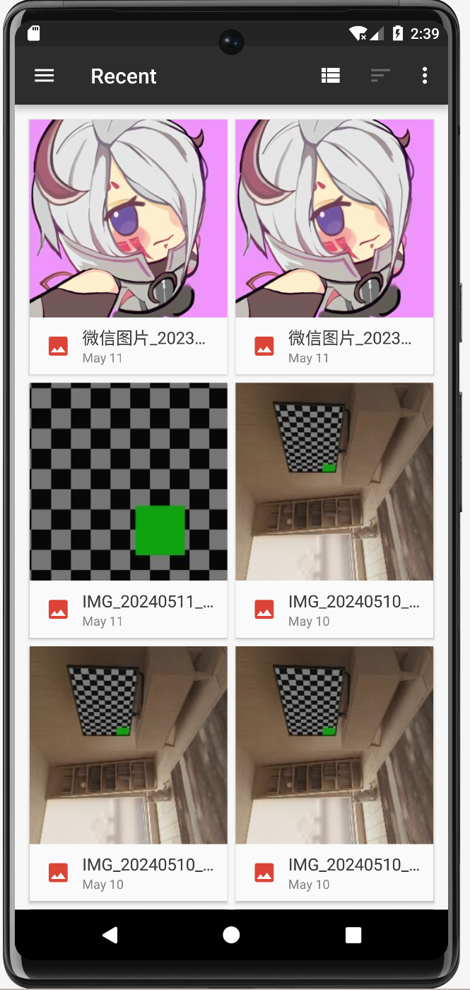
开源软件维护安装部署
演示可运行的开源软件系统：

Slide 28
04
总结
Summary

Slide 29
总结
代码阅读阶段收获：
在阅读小米便签的代码过程中，获得了丰富的Android应用开发经验。这次阅读不仅让我熟悉了应用的整体架构，还加深了对UI设计、数据管理、异步任务处理以及安全性等方面的理解。
首先，通过分析代码，深入了解了Android应用的基本架构，包括Activity、Fragment和Adapter等核心组件在应用中的作用及相互间的交互方式。这让对应用的整体流程和结构有了更清晰的认识，有助于更好地设计和开发应用。
其次，学会了如何进行UI设计与布局。通过研究布局文件和相关代码，掌握了使用ConstraintLayout、LinearLayout等布局方式的技巧，从而实现了界面的美观和灵活排版。同时，也学会了如何适配不同尺寸的屏幕，确保应用在各种设备上都能有良好的展示效果。
在数据存储与管理方面，熟悉了SQLite数据库和SharedPreferences的使用方法。这些技术使能够有效地存储和管理应用的数据，确保数据的安全性和稳定性。同时，也了解了如何使用ContentProvider来提供数据访问接口，为应用的数据交互提供了便利。
另外，通过分析异步任务处理的代码，掌握了使用AsyncTask、Handler等方式来处理耗时操作的技巧。这有助于确保应用的响应性和流畅性，避免了阻塞主线程导致的ANR等问题。
最后，深入了解了Android应用的权限管理机制和安全性要求。了解这些内容不仅有助于编写安全可靠的应用，还能提升用户体验和信任度。
总的来说，这次代码阅读让收获颇丰，不仅加深了对Android开发的理解，还提升了实践能力和技术水平。这些知识和经验将对未来的工作和学习产生积极的影响，能够更好地应对各种Android应用开发的挑战。

Slide 30
总结
新增功能需求分析设计实现阶段收获：
在新增功能的需求分析阶段，通过深入研究用户需求和产品规划，掌握了如何准确理解并梳理功能需求。学会了从用户角度出发，明确功能的实现目标和需求范围，为后续的设计和实现提供了清晰的指导。
在系统设计阶段，学会了如何进行全面的系统设计，包括功能模块的划分和功能组件的设计。注重保证新增功能与现有系统的兼容性和稳定性，从而确保整体系统的健壮性和可维护性。
在编码实现阶段，将需求和设计方案转化为实际的代码。学会了选择合适的技术方案和编程语言，并注重模块化和代码重用，以提高代码的可读性和可维护性。
在团队协作方面，加强了团队成员之间的沟通和协作。学会了有效地进行需求沟通、任务分配和代码 review，以确保团队的工作高效有序，从而保障功能的高质量完成。
在质量保障方面，注重功能测试和验收测试的实施。学会了如何全面地进行测试，并及时处理测试反馈和修复问题，以确保功能的质量和稳定性。
通过代码阅读阶段和新增功能需求分析设计实现阶段的学习和实践，不仅加深了对Android应用开发的理解和掌握，还提升了团队协作和问题解决能力。这为今后的工作和学习奠定了坚实的基础，能够更好地应对各种挑战和任务

Slide 31
Thanks!

